Slide 1
C++ Templates
Chapter 1. Function Templates
Chapter 2. Class Templates
남 정호

Slide 2
INDEX
Function Templates
Template Parameters
Argument Deduction & Specification
Class Templates
Implementations
Specializations
Overloading Function Templates
Overloading Class Templates
The Basics
Macro & Template
Standard Template Library
Template vs. Generic

Slide 3
1. The Basics
Macro & Template
Standard Template Library
Template vs. Generic

Slide 4
1. Macro & Template
템플릿이라는 개념은 우연히 발견되었다고 한다.
옛날옛적, 템플릿이 없던 시절의 개발자들은
매크로를 사용해 제네릭한 객체들을 만듦
What did people do before templates in C++?
매크로 함수
매크로 클래스

Slide 5
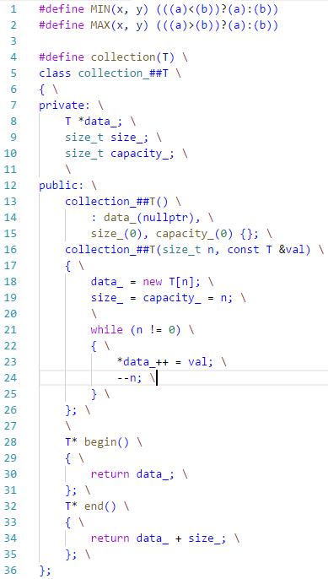
1. Macro & Template
오른쪽과 같이
매크로를 복잡하게 사용하다가
오늘날의 템플릿을 발견함
매크로 함수 -> 템플릿 함수
매크로 클래스 -> 템플릿 클래스

Slide 6
2. Standard Template Library
표준 템플릿 라이브러리
C++ Templates 를 대표하는 라이브러리
크게 네 파트로 나뉨
Containers
Iterators
Algorithms
Fuctors
STL (Standard Template Library) 을 직접 구현하다보면,
템플릿에 통달할 수 있지 않을까?

Slide 7
2. Standard Template Library
참고자료
http://www.cplusplus.com/reference/
http://en.cppreference.com/w/cpp

Slide 8
3. Template vs. Generic
C++ 의 Template 이,
다른 언어 (Java, C#, TypeScript 등) 의 Generic 과
어떻게 다른지 알아보자

Slide 9
3. Template vs. Generic
C++ Template
Macro 에서 진화한 코드 복제 도구
새로운 타입을 사용할 때마다
새로운 코드가 생성됨
다른 타입의 템플릿 클래스는 이름만 비슷할 뿐,
아주 다른 (타입의) 클래스이다.

Slide 10
3. Template vs. Generic
C++ Template
vector<int> v1;
vector<string> v2;
bool is_same = typeid(v1) == typeid(v2);
cout << is_same << endl; // false

Slide 11
3. Template vs. Generic
Generic
자동 형 변환을 해 주는 편의 도구
새로운 타입을 사용해도
동일한 코드를 사용함
다른 타입의 제네릭 클래스는
실제 같은 타입의 클래스
단지 자동 변환되는 타입만 다를 뿐

Slide 12
3. Template vs. Generic
Generic
let v1: std.Vector<number> = new std.Vector();
let v2: std.Vector<string> = new std.Vector();
let is_same: boolean = typeof v1 == typeof v2;
console.log(is_same); // true

Slide 13
3. Template vs. Generic
Type | Pros. | Cons.
Template | 속도가 빠르며, 유연하다 | 프로그램의 크기가 커진다
Generic | 프로그램의 크기가 작다 | 속도가 느리며, 유연하지 못다
Template 이 Generic 에 비해
왜 유연하고 어떻게 빠르다는 걸까?

Slide 14
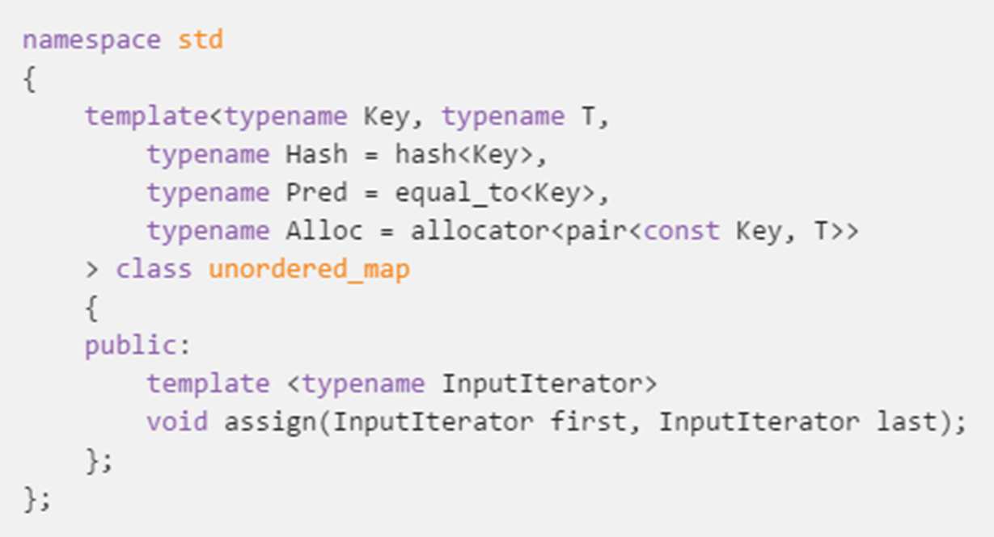
3. Template vs. Generic

Slide 15
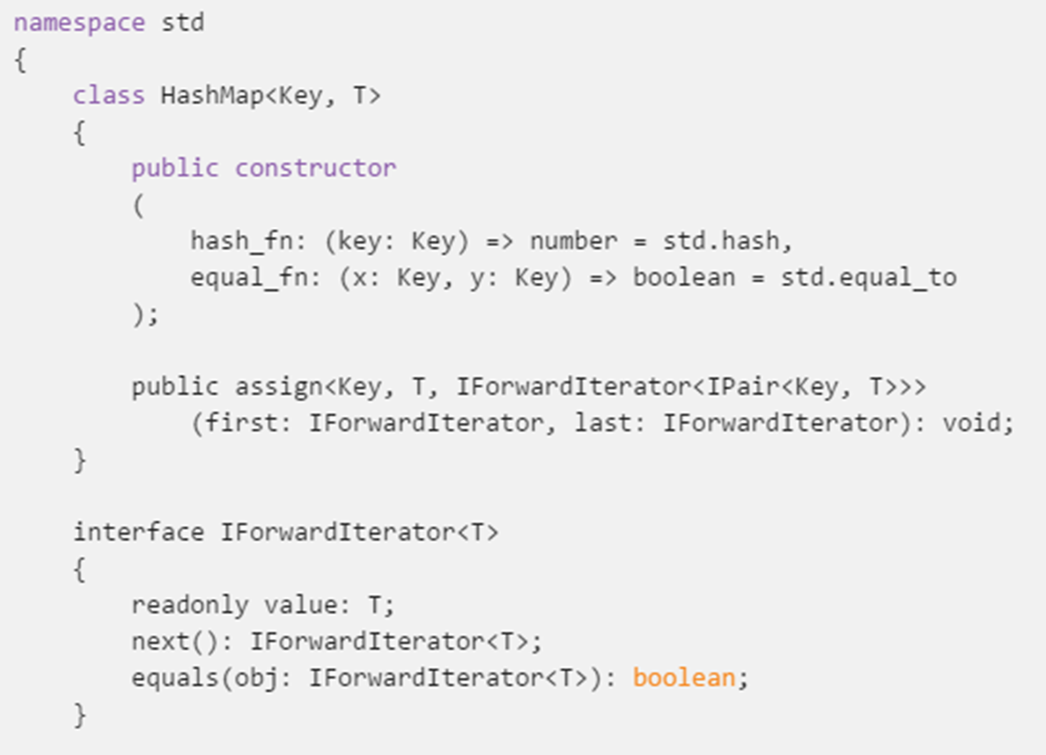
3. Template vs. Generic

Slide 16
3. Template vs. Generic
Generic 에는 독특한 Dependency 가 존재함
ArrayContainer -> Vector, Deque 의 부모 클래스
MapContainer -> 다음 컨테이너들의 조상 클래스
TreeMap
TreeMultiMap
HashMap
HashMultiMap
다음 페이지의 예제 소스를 보면서
Template 에 비해 어떤 불편함이 숨어있는지 이야기 해 보자

Slide 17
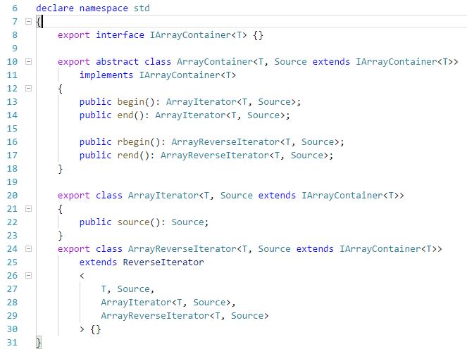
3. Template vs. Generic

Slide 18
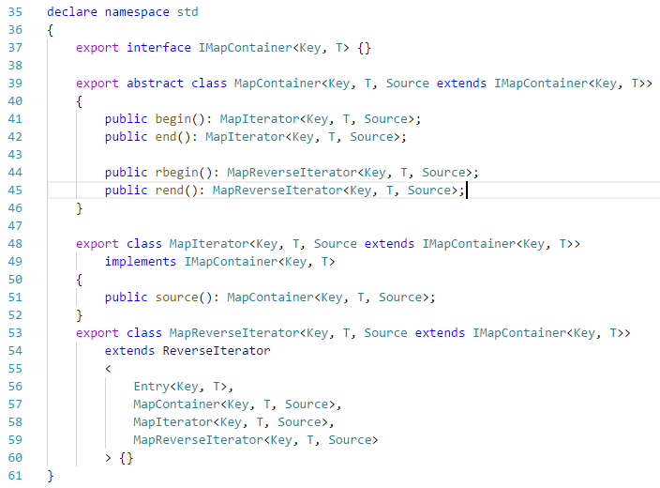
3. Template vs. Generic

Slide 19
2. Function Templates
Template Parameters
Argument Deductions
Overloading Function Templates

Slide 20
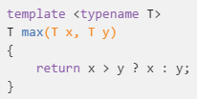
1. Template Parameters
하나의 템플릿 파라미터
서로 다른 타입의 파라미터를
사용하고자 할 때는?

Slide 21
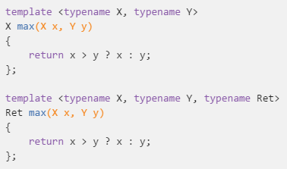
1. Template Parameters
서로 다른 두 개 타입의
대소를 비교할 때,
X 타입이 리턴되어야 하는가?
Y 타입이 리턴되어야 하는가?

Slide 22
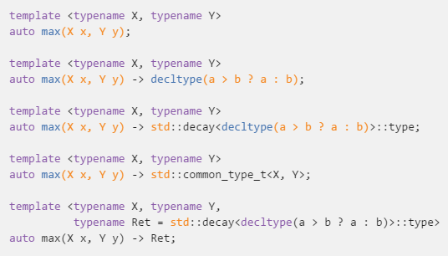
2. Argument Deductions

Slide 23
2. Argument Deductions
리턴 타입을 컴파일러에 맡김
template <typename X, typename Y>
auto max(X x, Y y);
리턴 타입을 로직을 통해 추론함
template <typename X, typename Y>
auto max(X x, Y y) -> decltype(a > b ? a : b);

Slide 24
2. Argument Deductions
리턴 타입을 로직을 통해 추론하되, 원형을 유지함
template <typename X, typename Y>
auto max(X x, Y y) -> std::decay<decltype(a > b ? a : b)>::type;
std::decay 가 하는 일은?
std::decay<int>::type; // int std::decay<int&>::type; // int std::decay<int&&>::type; // int std::decay<const int>::type; // int std::decay<const int&>::type; // int std::decay<const int&&>::type; // int

Slide 25
2. Argument Deductions
리턴 타입을 decay 를 default 로,
하지만 사용자가 원하거든 변경할 수 있도록
template <typename X, typename Y,
typename Ret = std::decay<decltype(a > b ? a : b)>::type>
auto max(X x, Y y) -> Ret;

Slide 26
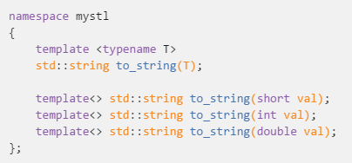
3. Overloadings
mystl::to_string(1.3f) -> 결과는?

Slide 27
3. Class Templates
Implementations
Specializations
Overloading Class Templates

Slide 28
1. Implementations
클래스에 Template Argument 를 사용.
클래스 내 멤버에 Generic 한 타입을 사용할 수 있다.
Variables
Methods
Type Definitions
클래스 템플릿의 가장 대표적인 활용사례
Containers

Slide 29
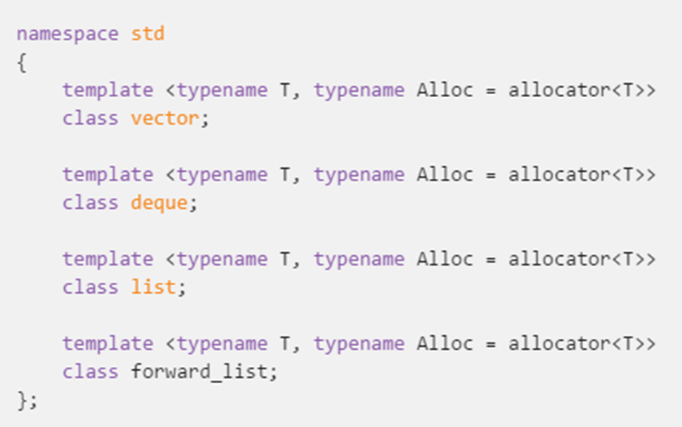
1. Implementations

Slide 30
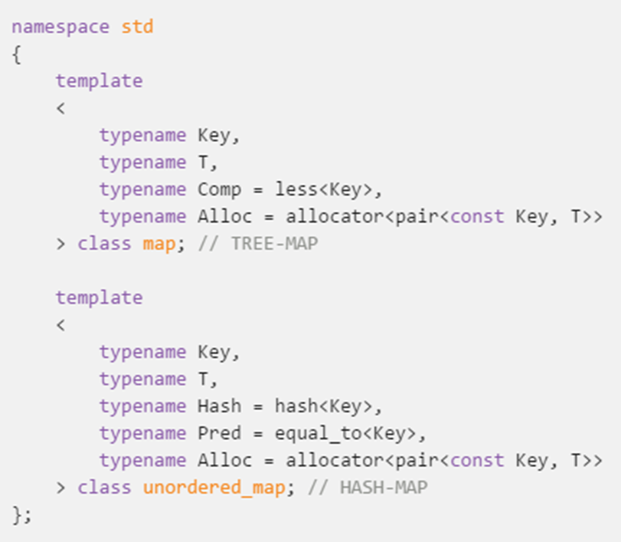
1. Implementations

Slide 31
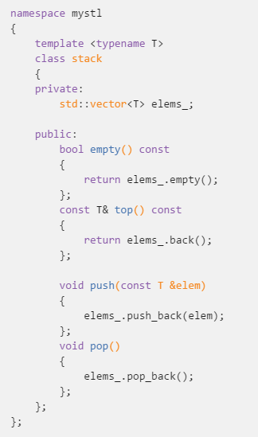
1. Implementations
책에서 간단한 Stack 을 구현함
기저 container 는 std::vector
Template Argument “T” 가
클래스 내에서 다양하게 쓰이고 있음
Argument of Member Variable
Parameter & Return Type of Methods

Slide 32
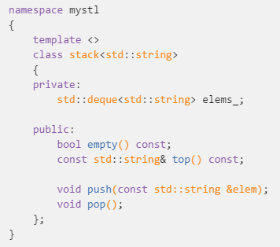
2. Specializations
두 번째 예제 stack<std::string>
string 에 한해서
별도로 정의된 클래스를 사용
Quiz
기저 컨테이너로 std::vector 가 아닌
std::deque 를 사용하면
어떤 이득이 있을까?

Slide 33
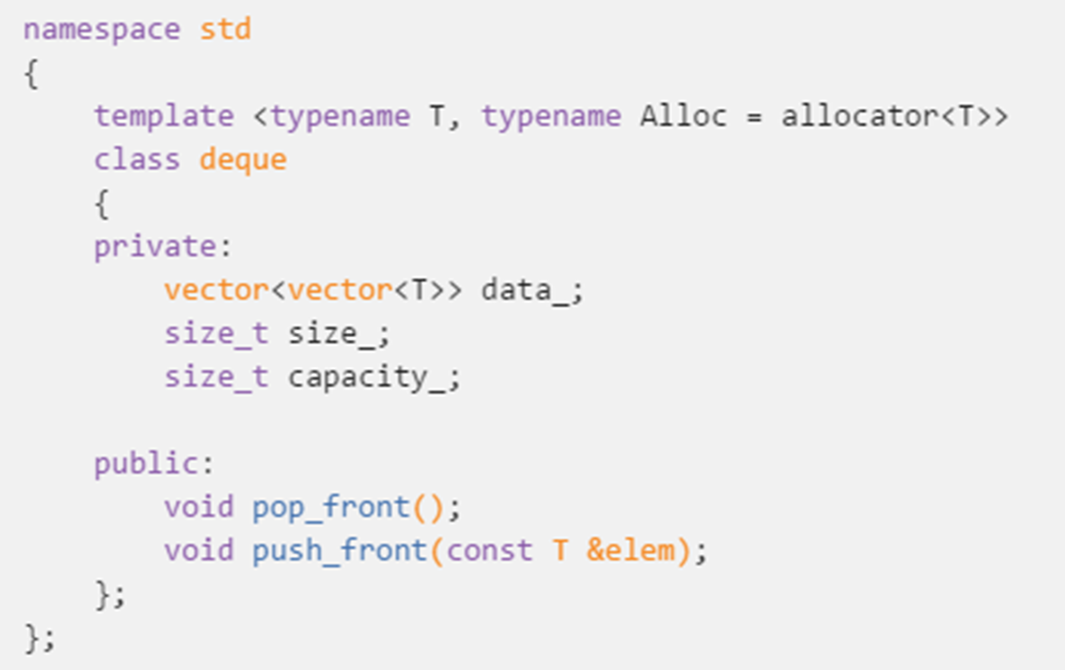
2. Specializations

Slide 34
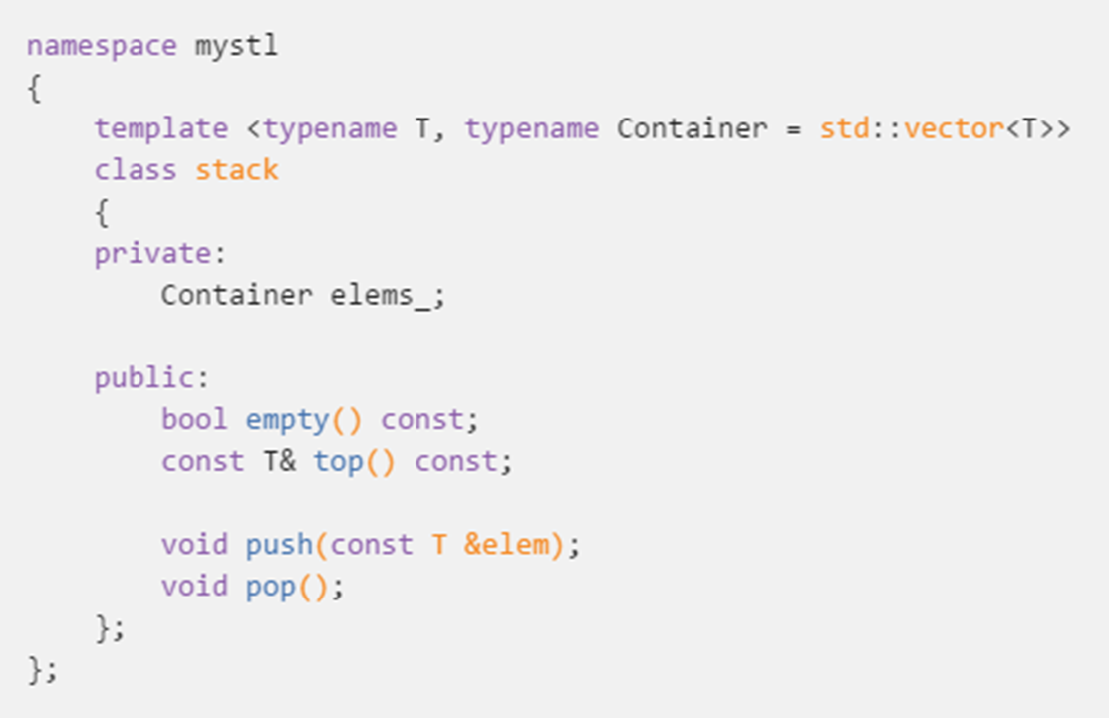
2. Specializations

Slide 35
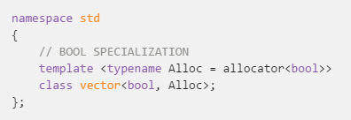
2. Specializations
std::vector<bool>
STL 에 볼 수 있는 Specialization 중 가장 대표적인 사례
왜 std::vector<bool> 은 따로이 정의되었을까?
bool 의 특징을 생각해보자

Slide 36
3. Overloading Class Templates
템플릿 클래스를 overload 한 경우엔,
std::tuple 이 가장 대표적인 사례
tuple.hpp

Slide 37
Q & A
2017.01.20
남 정호

